Slide 1
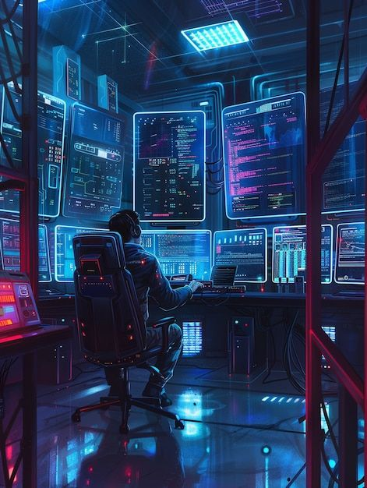


S2.03 –
Installation de services réseau
Valiere Raphaël, Ben daï Lilia, Dehbi Mohammed
Groupe A

Slide 2

Présentation de la SAE
Notre Mission :
Installation de OwnCloud dans un environnement virtualisé & évaluation la complexité de cette installation ainsi que d’administration et d’utilisation de OwnCloud.

Slide 3
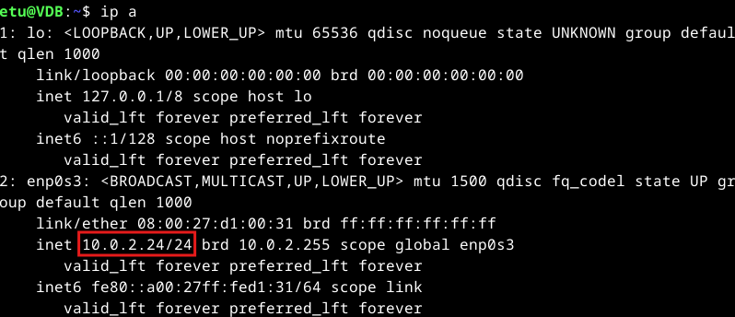
Jeux de tests
Etape 1
Adresse Ip :

Slide 4
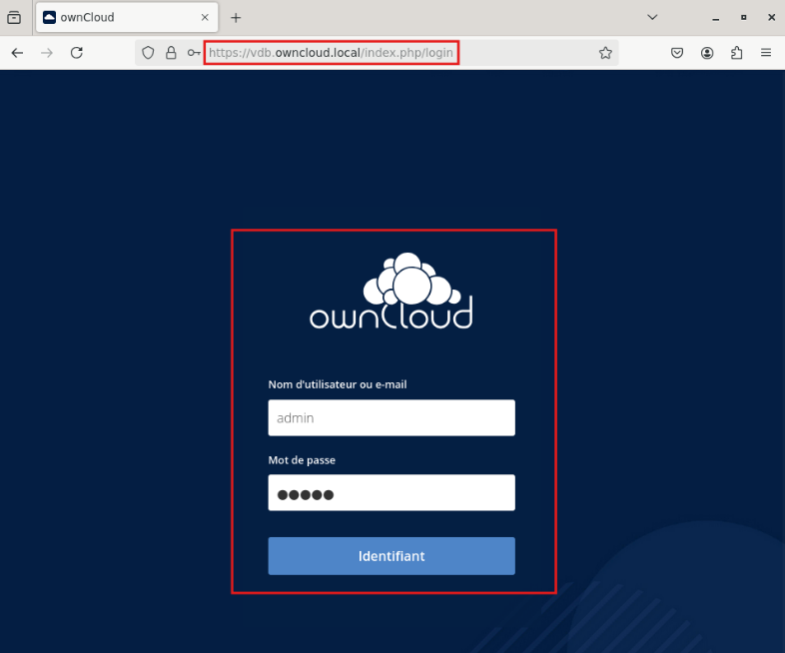
Jeux de tests
Etape 1
Installation de OwnCloud :

Slide 5
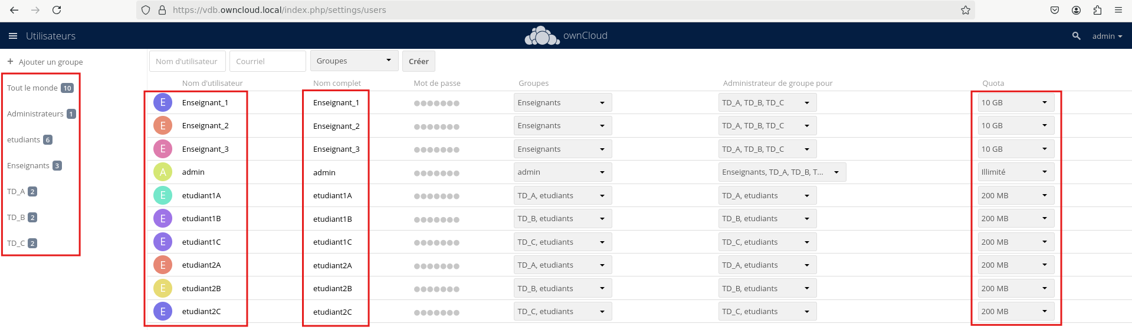
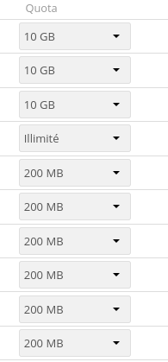
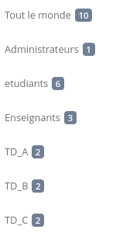
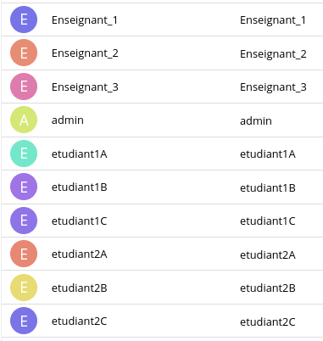
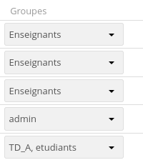
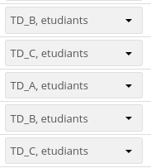
Jeux de tests
Etape 2

Slide 6


Jeux de tests
Etape 3

Slide 7
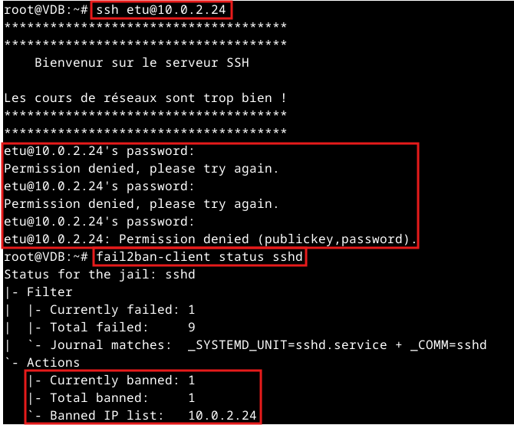
Jeux de tests
Etape 4

Slide 8
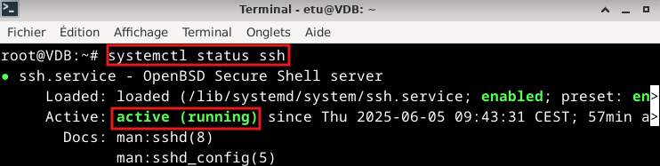
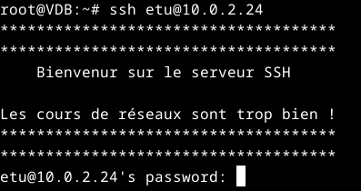
Jeux de tests
Etape 5
Petit Bonus :

Slide 9
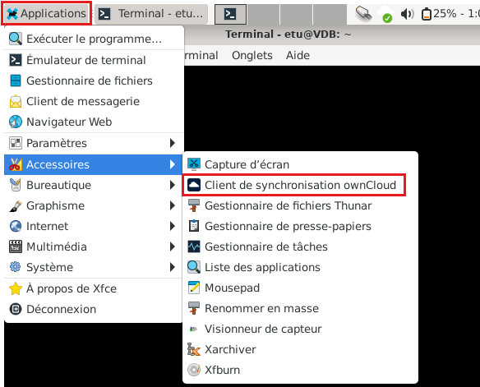
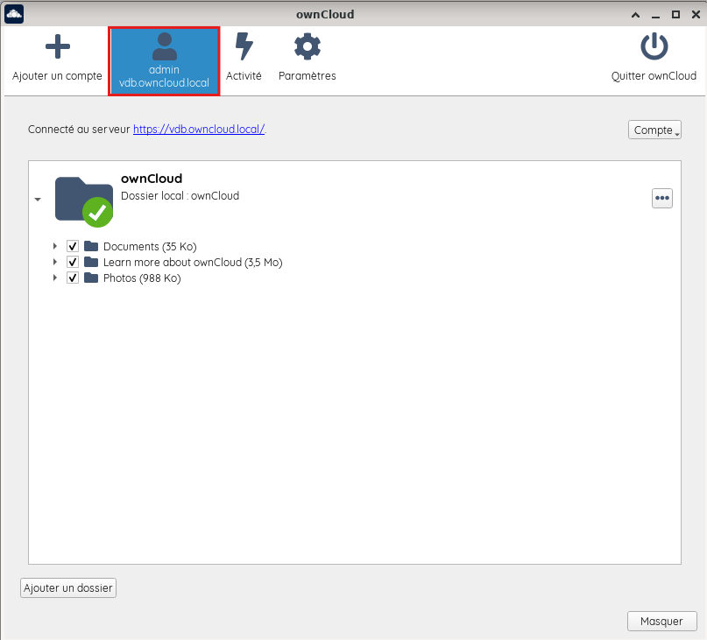
Jeux de tests
Etape 6

Slide 10
Analyse des Difficultés
Difficultés rencontrées
Différence dans le rythme de l’avancement et de l’évolution du travail. Manque de coordination.
Installation de la bonne version de PHP (7.4).

Slide 11
Analyse Personnelle
BEN DAÏ Lilia

Slide 12
Analyse Personnelle
VALIERE Raphaël

Slide 13
Analyse Personnelle
DEHBI Mohamed

Slide 14
MERCI POUR VOTRE ATTENTION !

